Slide 1


30 settembre 2022

Slide 2

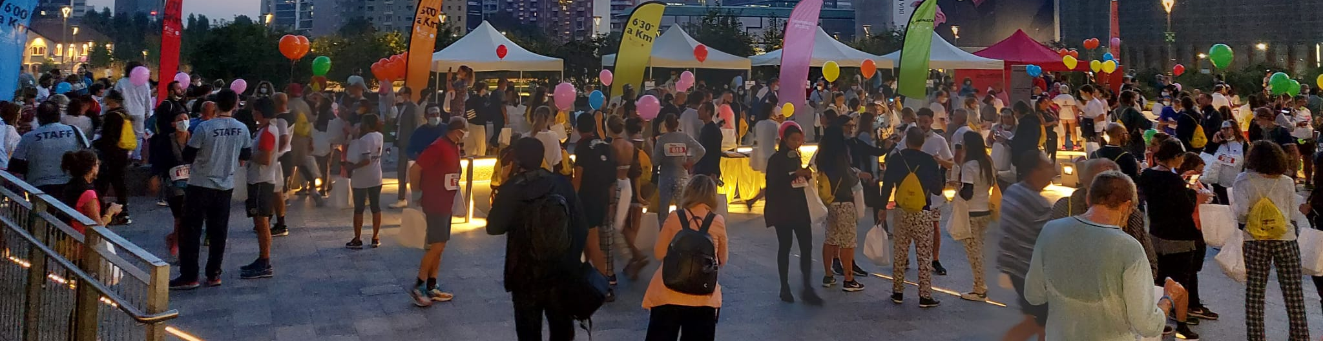

UNA CORSA UNICA E SOLIDALE
4° edizione
Dal 2019
Oltre 150mila € raccolti per LILT
Oltre5mila partecipanti

Slide 3

IN PIGIAMA!
In tutto il mondo a settembre si celebra la campagna del Gold Ribbon, dedicato alla sensibilizzazione sui tumori pediatrici
Corriamo in pigiama per manifestare vicinanza e solidarietà a chi in pigiama sta tutto il giorno: i bambini malati
Il richiamo simbolico, divertente, con
un significato importante, suggella l’unicità narrativa di questo evento

Slide 4
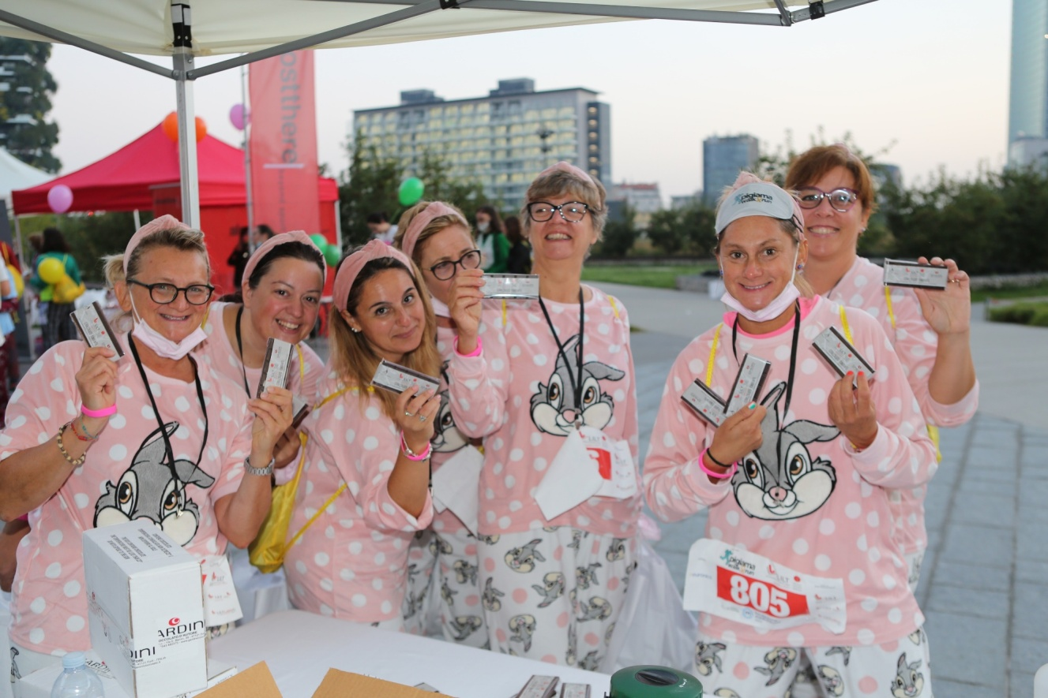

PERCHÉ CORRIAMO?
Per raccogliere fondi
a favore dei bambini
malati oncologici
Per stare bene
Per divertirci

Slide 5

COME SI SVOLGE LA RUN?
La Pigiama Run si svolgerà in presenza in oltre 20 città italiane
30 settembre, al tramonto (18.30 pm)
Villaggio sponsor, allestito con deposito borse e ristoro finale
Percorsi diversi guidati da pacer a seconda del ritmo, adatti sia per gli amanti della corsa sia per chi invece preferisce una camminata.
In pigiama, per solidarietà
con i bambini malati di tumore
A tutti gli iscritti viene consegnato un pacco gara in omaggio

Slide 6

DOVE SI SVOLGE LA PIGIAMA RUN
 | NORD
1 | Lilt Milano MB
2 | Lilt Trento
3 | Lilt Biella
4 | Lilt Lodi
5 | Lilt Verbania Cusio Ossola
6 | LILT Brescia
7 | Lilt Sondrio
8 | Lilt Cuneo
9 | Lilt Padova
10 | Lilt Treviso
11 | Lilt Savona
12 | Lilt Bologna
 | CENTRO
13 | Lilt Latina
14 | Lilt Terni
15 | Lilt Roma
 | SUD e ISOLE
17 | Lilt Benevento
18 | Lilt Palermo
19 | LILT Ragusa
20 | LILT Sassari
21 | Lilt Cagliari
22 | Lilt Foggia
23 | Lilt Oristano
      Per coloro che non abitano in queste città, sarà possibile partecipare con la formula ‘everywhere’

Slide 7

IL PACCO GARA COME GIFT DELLA RUN
PACCO GARA IN OMAGGIO
Contiene materiale illustrativo, sconti, coupon e tanti prodotti e gadget dei nostri sponsor

Slide 8
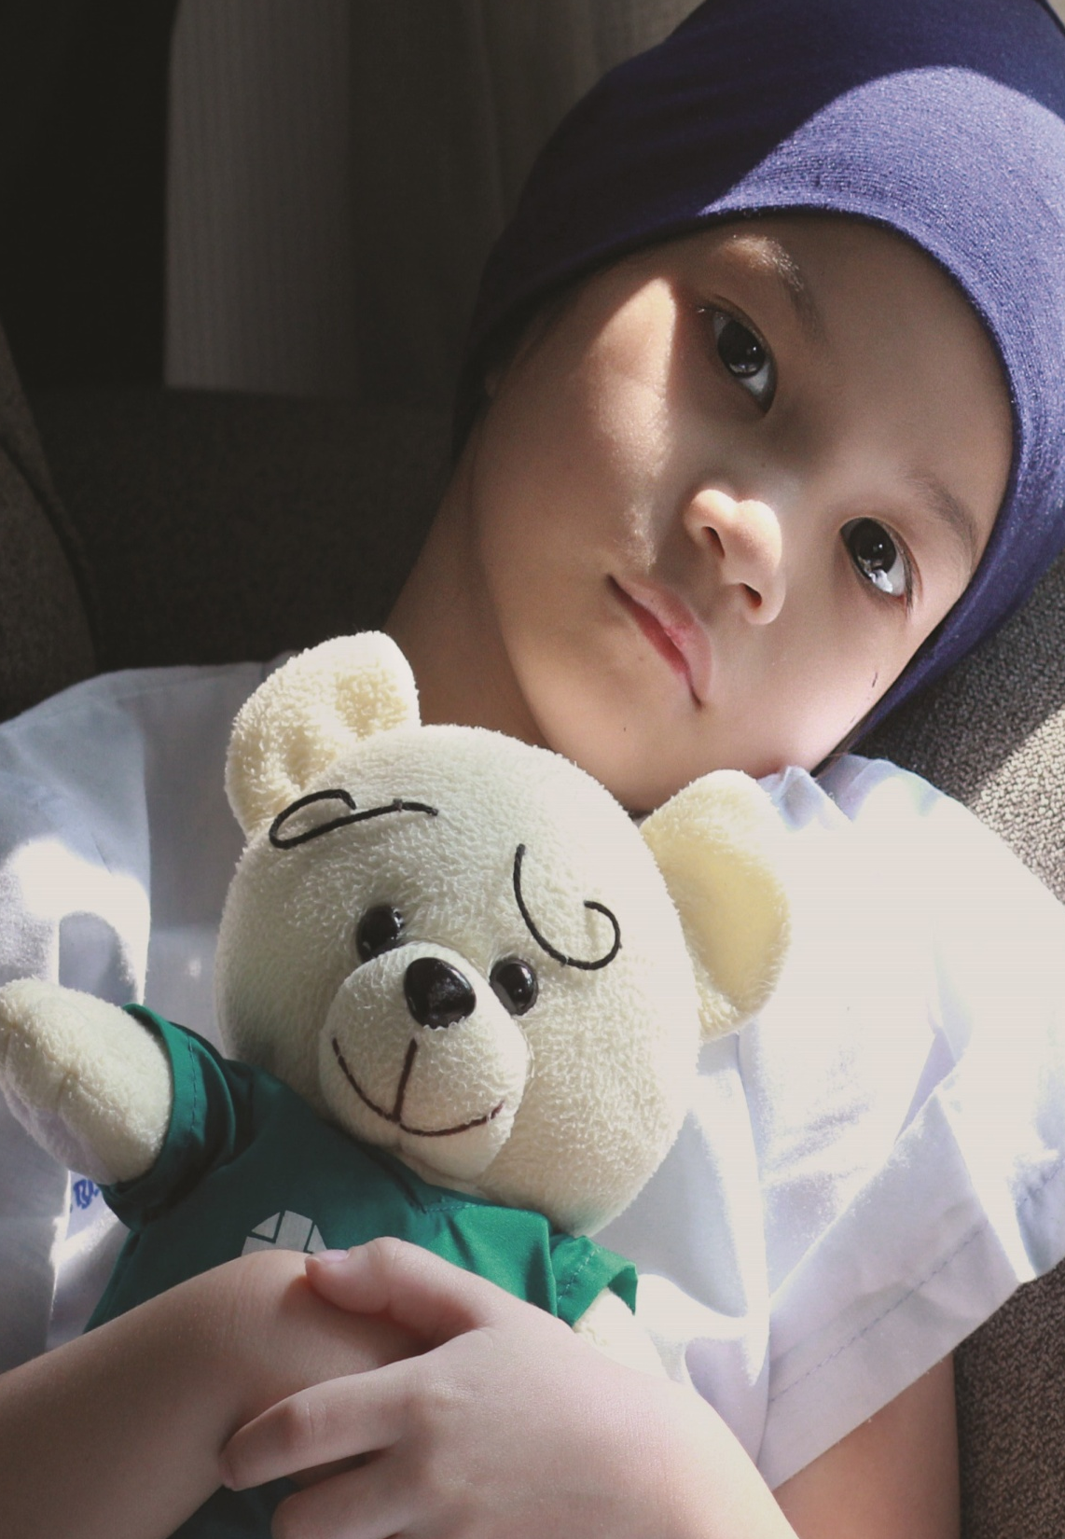

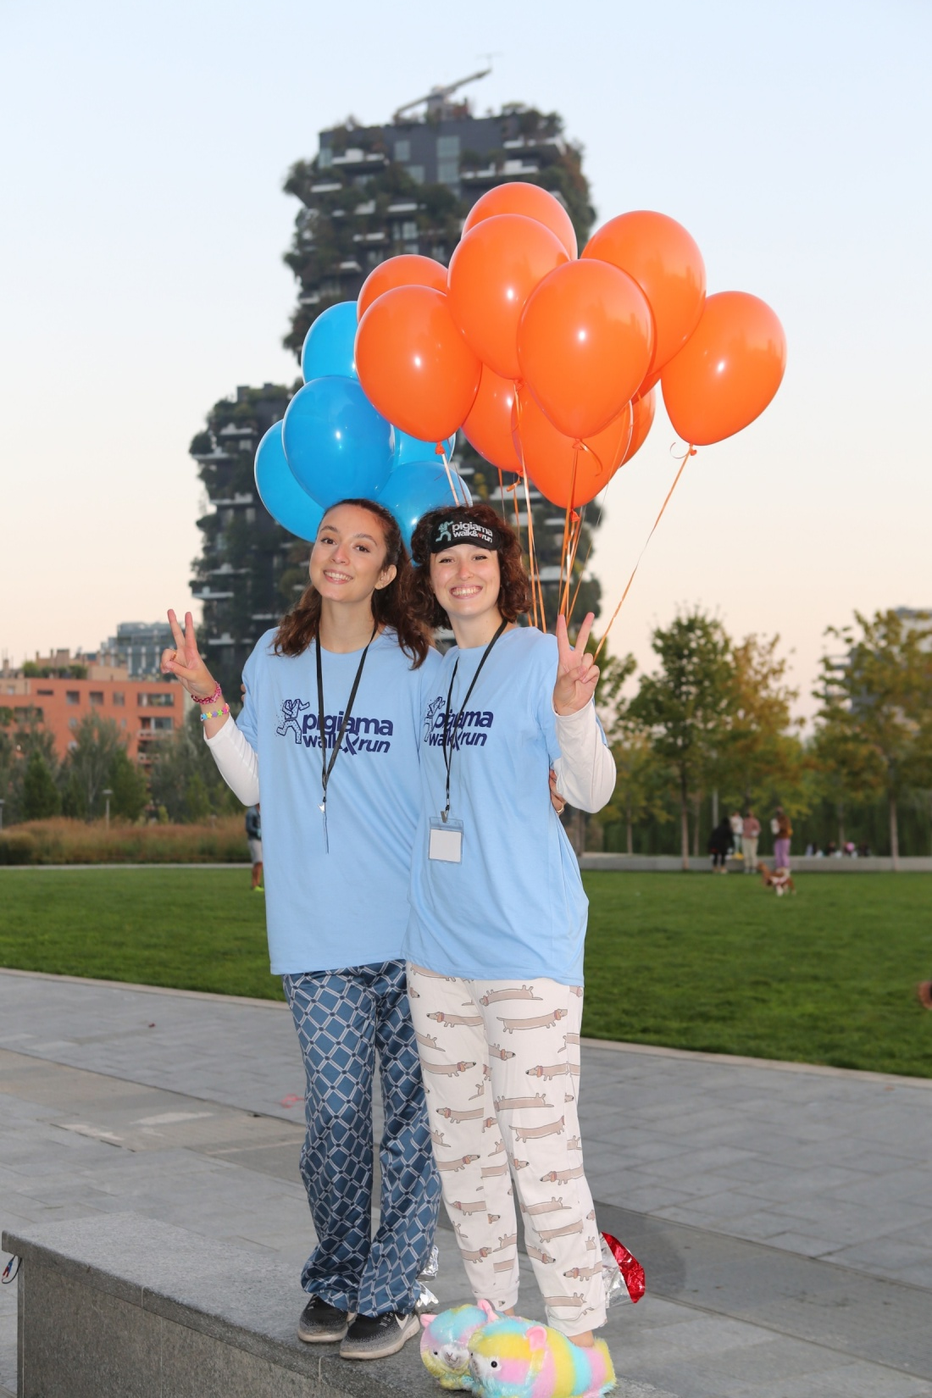
PER CHILDCARE
UN GRANDE PROGETTO A SOSTEGNO DEI BAMBINI MALATI DI TUMORE
Le associazioni territoriali LILT, in collaborazione con i reparti di Pediatria Oncologica degli ospedali del territorio hanno messo a punto Child Care: un progetto che si prende cura non solo dei piccoli pazienti oncologici da 0 a 21 anni, ma anche delle loro famiglie.
Dalla diagnosi in poi, sempre in punta di piedi, le associazioni LILT accompagnano i piccoli pazienti nel percorso di cura, offrendo loro tutti i servizi necessari:
l’accoglienza in appartamenti sociali nei pressi degli ospedali
l’organizzazione di attività ludico didattiche nei reparti di pediatria oncologica
un sostegno per le spese di viaggio necessarie a raggiungere gli ospedali ed eventuali sussidi economici per le famiglie più fragili
una linea telefonica a disposizione dei genitori, dopo le dimissioni dall’ospedale

Slide 9
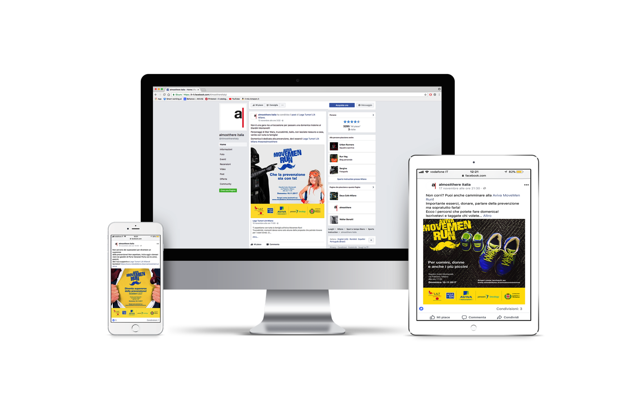



PIANO EDITORIALE
DB > DEM
Social
Media
Opinion leader
Radio
Retargeting

Slide 10


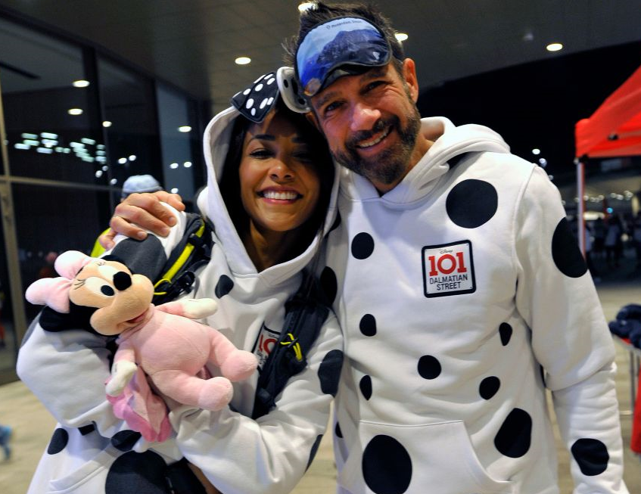
SPOT TV
Diffusione in TV per portare a livello nazionale la risonanza dell’evento
Call to action all’iscrizione sul sito pigiamarun.it
Coinvolgimento di Edoardo Stoppa e Juliana Moreira, testimonial storici di LILT MI

Slide 11
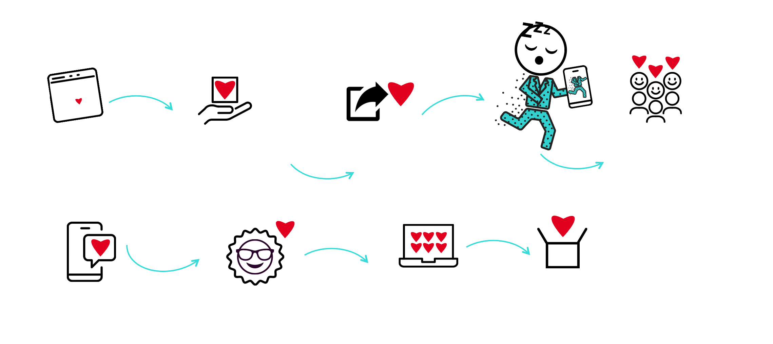

LA RUNNER JOURNEY
1.
intercetto la campagna
di promozione su un qualche media digitale
(DEM/social) o tradizionale
(stampa/radio
2.
mi iscrivo su una piattaforma
3.
condivido contenuti su pagina evento facebook “Pigiama Run”
4.
ritiro o ricevo il pacco gara con gli sconti e gadget
degli sponsor
8.
mi guardo le foto
su un mosaico repository/sito
7.
ricevo il certificato
di partecipazione
6.
posto foto
#pigiamarun
5.
partecipo

Slide 12


Quote di sponsorizzazione e ritorni di immagine.
SPONSOR TECNICO NAZIONALE
SPONSOR TECNICO
LOCALE
SPONSOR CASH
LOCALE
SOCIAL
post finale di RINGRAZIAMENTO con tag all’azienda su facebook, linkedin e instagram
Video-reel pacco gara con tag con @azienda logo su schermata finale video evento
OFFLINE Annunco stampa con logo dell’azienda sul notiziario lilt a 50-60 mila anagrafiche poster / roll up presso tutti i village evento menzione nel comunicato stampa nazionale
LANDING SITO PIGIAMARUN.IT
news evento sito lilt con ringraziamento azienda
GADGET NEL PACCO GARA NAZIONALE
SOCIAL LOCALE
post finale di ringraziamento con tag all’azienda su facebook, linkedin e instagram sui profili della lilt locale
Video-reel pacco gara con tag con @azienda logo su schermata finale video evento sui profili della Lilt locale
OFFLINE logo su poster/roll up presso village locale menzione nel comunicato stampa locale
SITO WEB ORGANIZZAZIONE LOCALE
news + logo su sito lilt locale
GADGET NEL PACCO GARA LOCALE
SOCIAL LOCALEG
post finale di ringraziamento con tag all’azienda su facebook, linkedin e instagram sui profili della lilt locale
Video-reel pacco gara con tag con @azienda logo su schermata finale video evento sui profili della Lilt locale
OFFLINE logo su poster/roll up presso village locale menzione nel comunicato stampa locale
SITO WEB ORGANIZZAZIONE LOCALE
news + logo su sito lilt locale
GADGET NEL PACCO GARA LOCALE
GAZEBO NEL VILLAGE LOCALE

Slide 13



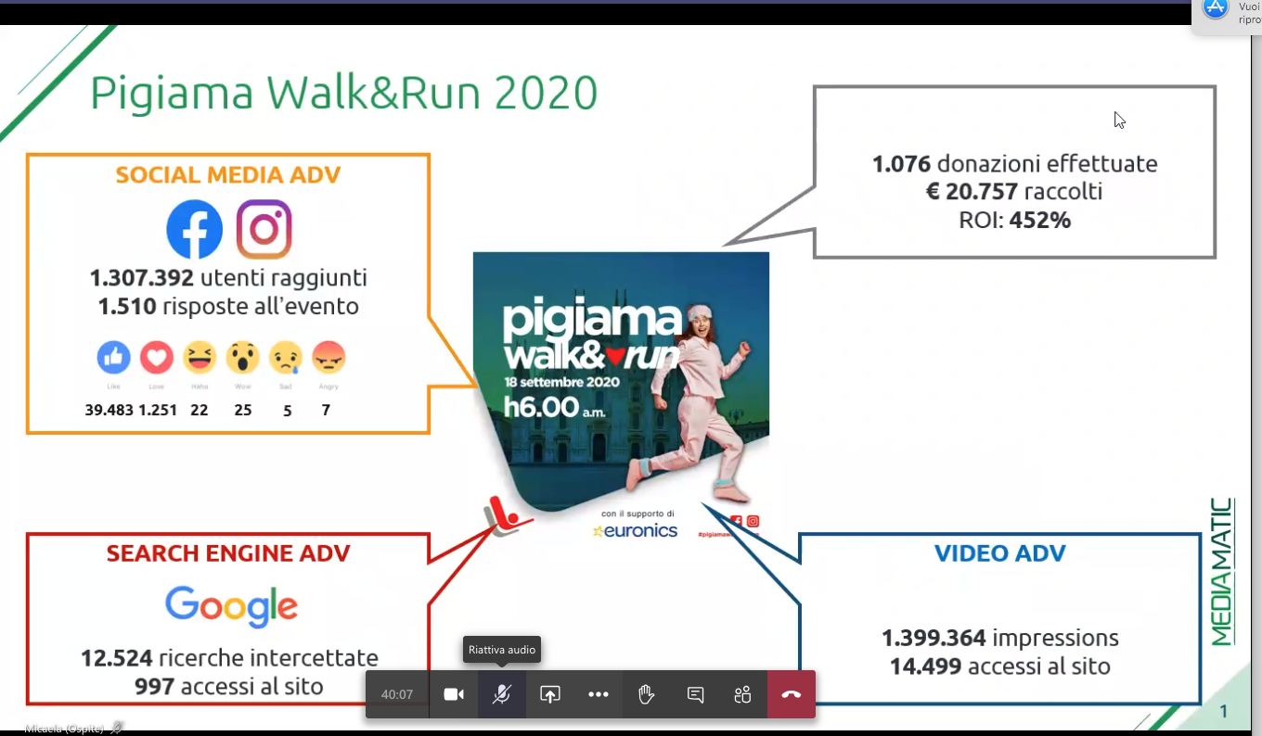
RISULTATI CAMPAGNA ADV 2021
Social media adv
Search engine adv
Video adv
1.307.392
utenti raggiunti
12.524
ricerche intercettate
1.399.364
impressions
1.510
risposte all’evento
997
accessi al sito
14.499
accessi al sito

Slide 14



GRAZIE!
Contatti:
Pamela Sinigaglia: iniziative@liltbiella.it ; 0158352151
Francesco Rossetti: corporate@liltbiella.it ; 0158352113

